Slide 1
SIRCH
Système Intelligent de Reconnaissance de Comportements Humains
Application à la détection de violence en temps réel
Alipade Benzanza Tracy
Université Nouveaux Horizons, Faculté des Sciences Informatiques
Directeur : Prof. Antoine Bagula Codirecteur : Assistant Landry Mbale
Année académique 2025 à 2026
Titre
1 / 13

Slide 2
Plan de la présentation
Une progression courte : du problème scientifique à la validation du système.
1
Contexte et problème
2
Objectifs et hypothèse
Pourquoi automatiser la surveillance vidéo ?
Ce que SIRCH cherche à démontrer.
3
Méthode et outils
4
Implémentation
Données, modèle, pipeline et technologies.
Comment les sept modules fonctionnent ensemble.
5
Résultats et discussion
6
Limites et perspectives
Ce que les métriques disent vraiment sur SIRCH.
Ce que le système maîtrise et ce qui reste à améliorer.
Plan
2 / 13

Slide 3
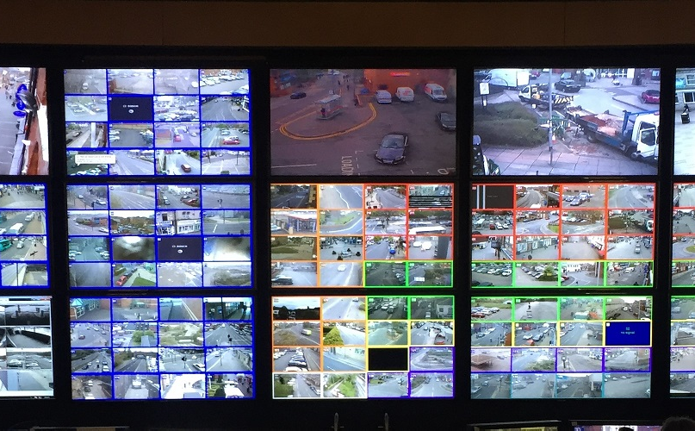
La surveillance vidéo produit trop d’images pour l’œil humain
Le besoin n’est pas seulement de classifier une vidéo, mais d’aider une réaction rapide.
Contexte
Problème
Les caméras se multiplient, mais l’attention humaine reste limitée et se fatigue vite.
Les approches existantes confondent souvent violence et activité physique intense.
Question de recherche
Comment reconnaître automatiquement des comportements violents en temps réel, avec de meilleures performances que les approches actuelles, tout en restant déployable sur un ordinateur ordinaire ?
Ce que SIRCH cherche à combler : un système complet, local, mesuré sur des données variées et testé aussi sur des scènes sportives ou dansées.
Contexte et problématique
3 / 13

Slide 4
SIRCH vise un système complet, pas seulement un bon modèle
Les objectifs couvrent la littérature, le modèle, l’évaluation et le déploiement.
Objectif général
Hypothèse de travail
Concevoir et évaluer un système intelligent capable de détecter automatiquement la violence dans une vidéo, en temps réel, sur matériel ordinaire.
Une architecture EfficientNetB0 + LSTM entraînée sur RLVS + RWF-2000 peut reconnaître la violence avec un bon compromis entre performance, rapidité et déployabilité.
O1
O2
O3
O4
O5
Analyser les travaux existants
Choisir et justifier l’architecture
Entraîner et évaluer le modèle
Intégrer capture, décision, alertes et dashboard
Tester les limites : sport, danse et généralisation
Lecture attendue par le jury : le travail n’évalue pas seulement un score, il vérifie si la solution peut devenir un outil utilisable.
Objectifs et hypothèse
4 / 13

Slide 5
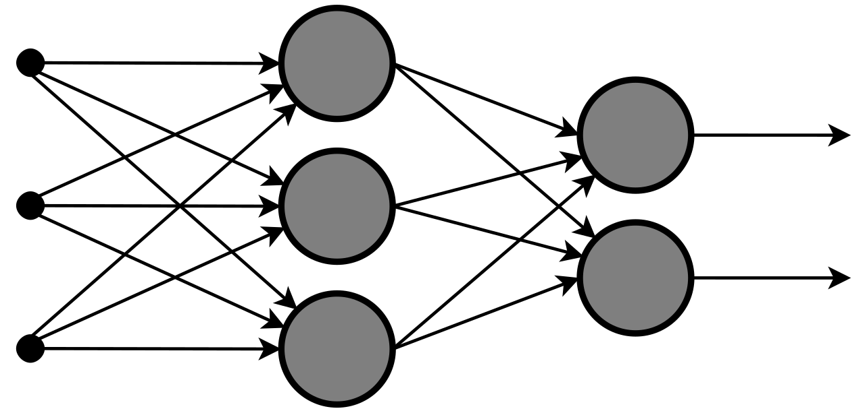
La littérature progresse, mais laisse trois angles morts
SIRCH part des approches existantes et ajoute l’évaluation des biais et le déploiement.
Approche
Force
Limite
Optical flow classique
Rapide
Peu précis sur scènes complexes
CNN 3D
Très précis
Trop lourd pour un PC ordinaire
CNN + LSTM
Léger et temporel
Souvent évalué sur un seul dataset
Apport de SIRCH
Combiner deux datasets, analyser les faux positifs sport/danse et livrer une chaîne complète avec alertes et tableau de bord.
Interprétation : le modèle n’est pas jugé uniquement sur sa précision, mais aussi sur son comportement hors laboratoire.
Revue de la littérature
5 / 13

Slide 6
La méthode suit une chaîne scientifique reproductible
Chaque étape répond à une question : quoi apprendre, comment décider, puis comment vérifier.
1
2
3
4
5
6
Analyse du problème
Corpus RLVS + RWF-2000
Prétraitement N = 20 frames
EfficientNetB0 + LSTM
Évaluation test + scénarios
Déploiement local
Décision
Validation
Déploiement
Le modèle produit un score par séquence. SIRCH moyenne les K = 5 derniers scores et déclenche une alerte si la moyenne dépasse θ = 0,50.
Les résultats sont analysés par métriques, matrices de confusion, ROC-AUC, PR-AUC, McNemar, ablation et cross-dataset.
La solution tourne localement : webcam ou vidéo, base SQLite, email, Telegram optionnel et dashboard Flask.
Méthodologie
6 / 13

Slide 7
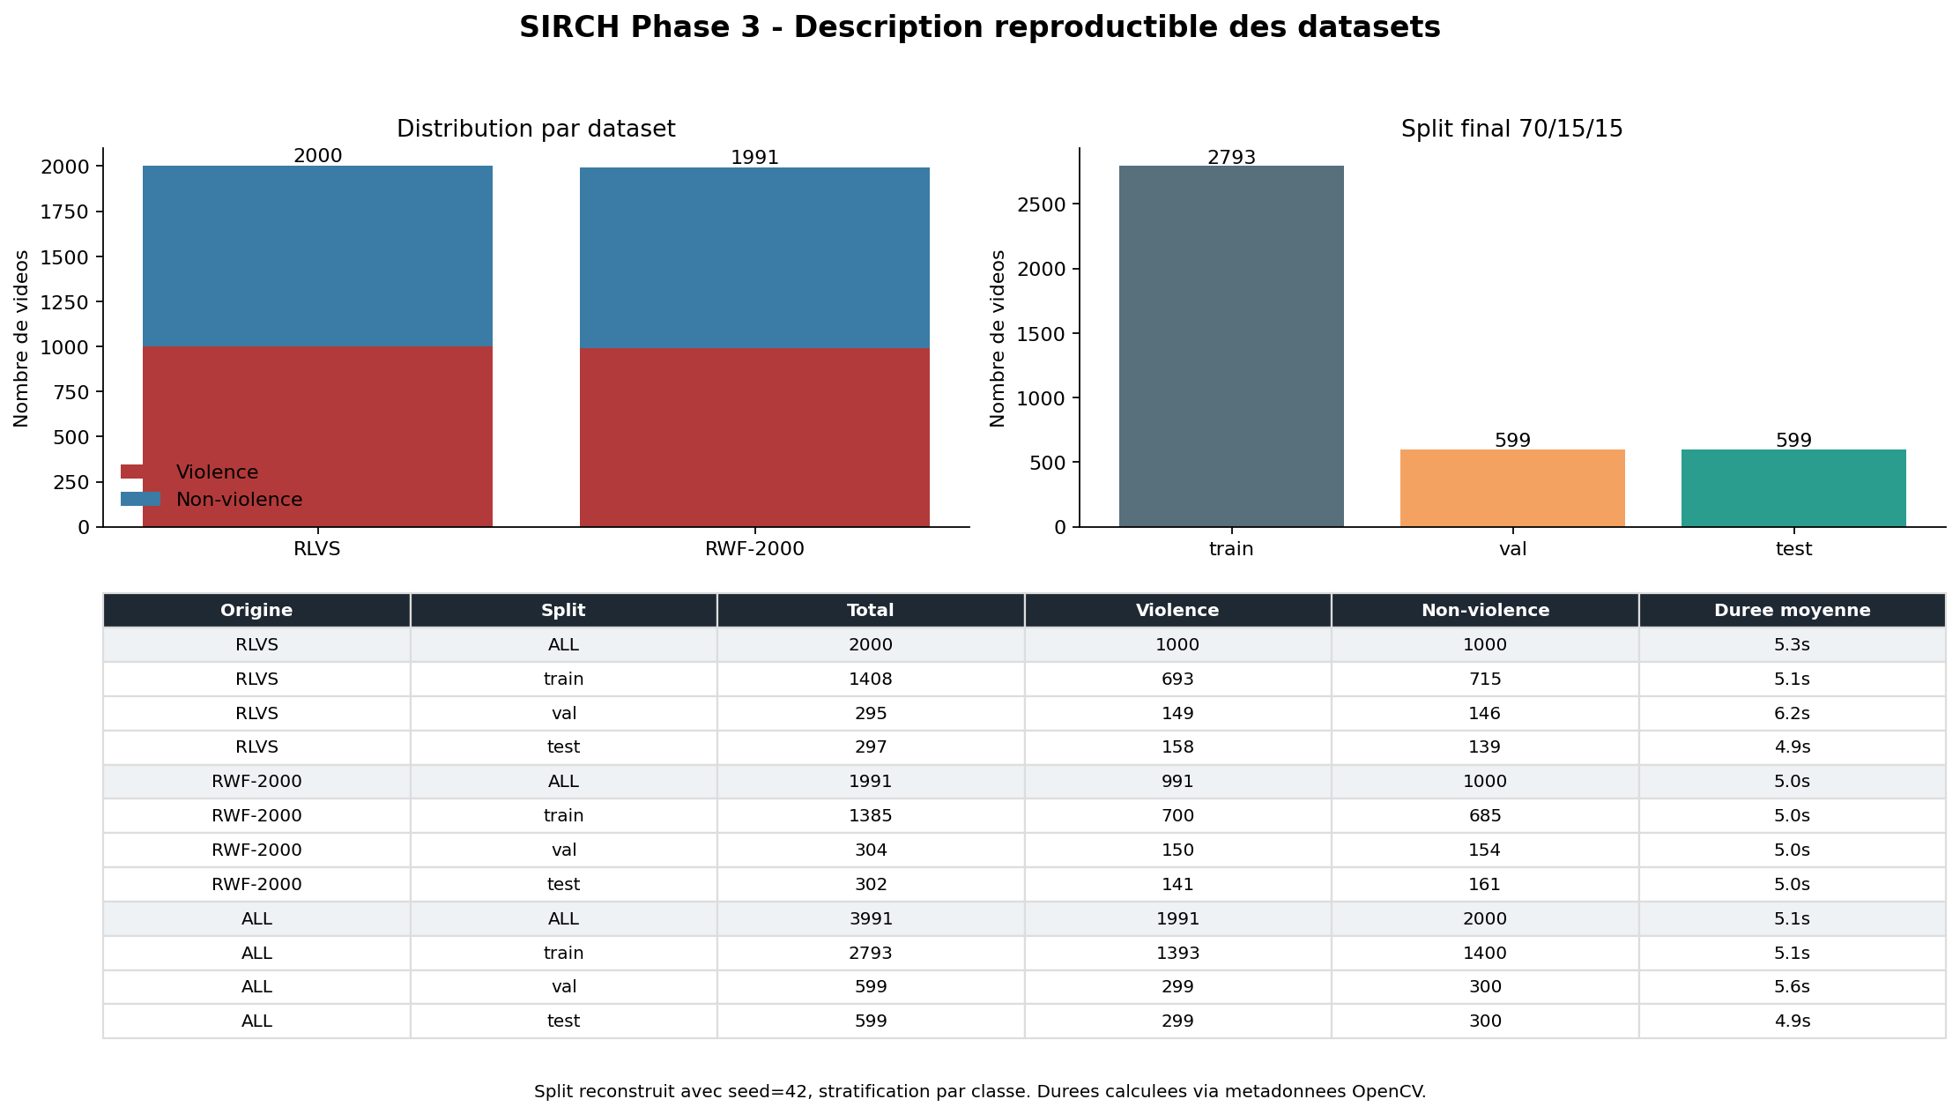
Le corpus combine deux mondes visuels
RLVS est plus contrôlé, RWF-2000 se rapproche davantage de la vidéosurveillance réelle.
Dataset
Violence
Non-violence
Total
Style
RLVS
1 000
1 000
2 000
Contrôlé
RWF-2000
991
1 000
1 991
CCTV réel
Total
1 991
2 000
3 991
Équilibré
2 793
599
599
Protocole
Entraînement
Validation
Test
N = 20 frames, K = 5, θ = 0,50. Split stratifié avec seed = 42 pour garder l’équilibre entre violence et non-violence.
vidéos
vidéos
vidéos
Données et protocole
7 / 13

Slide 8
Les outils ont été choisis pour rester local, léger et reproductible
Le choix technique sert la contrainte principale : fonctionner sans infrastructure cloud.
Python
Langage principal
TensorFlow / Keras
Entraînement du modèle
Écosystème IA et vision très riche
Construction simple d’EfficientNetB0 + LSTM
OpenCV
Lecture vidéo
SQLite
Incidents
Capture webcam, frames et prétraitement
Base locale sans serveur
Flask
Dashboard
SMTP / Telegram
Alertes
Interface Web légère sur localhost
Notifications opérateur, Telegram optionnel
Interprétation : l’architecture technique est cohérente avec le contexte local de ressources limitées.
Outils et technologies
8 / 13

Slide 9
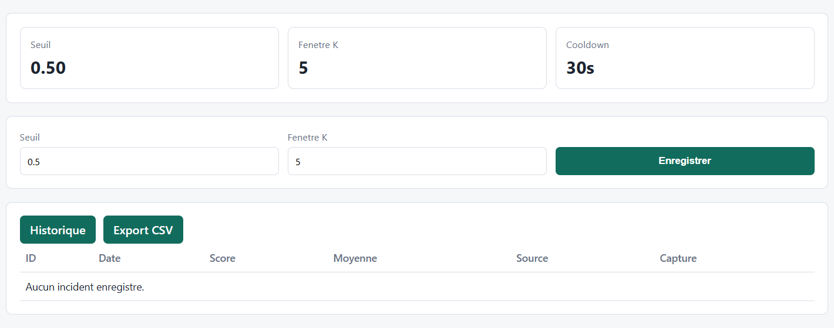
L’implémentation relie sept modules de bout en bout
Le système va de la caméra à la notification et à l’historique des incidents.
Capture
Prétraitement
EfficientNetB0
LSTM
Décision K
Alertes
Dashboard
Score vidéo
Incident
20 frames deviennent 20 vecteurs. Le LSTM produit une probabilité de violence pour la séquence.
Si la moyenne des 5 derniers scores dépasse le seuil, SIRCH enregistre une capture et déclenche l’alerte.
Ce point est important pour la soutenance : SIRCH n’est pas un notebook isolé, c’est une application locale exploitable en démonstration.
Implémentation
9 / 13

Slide 10
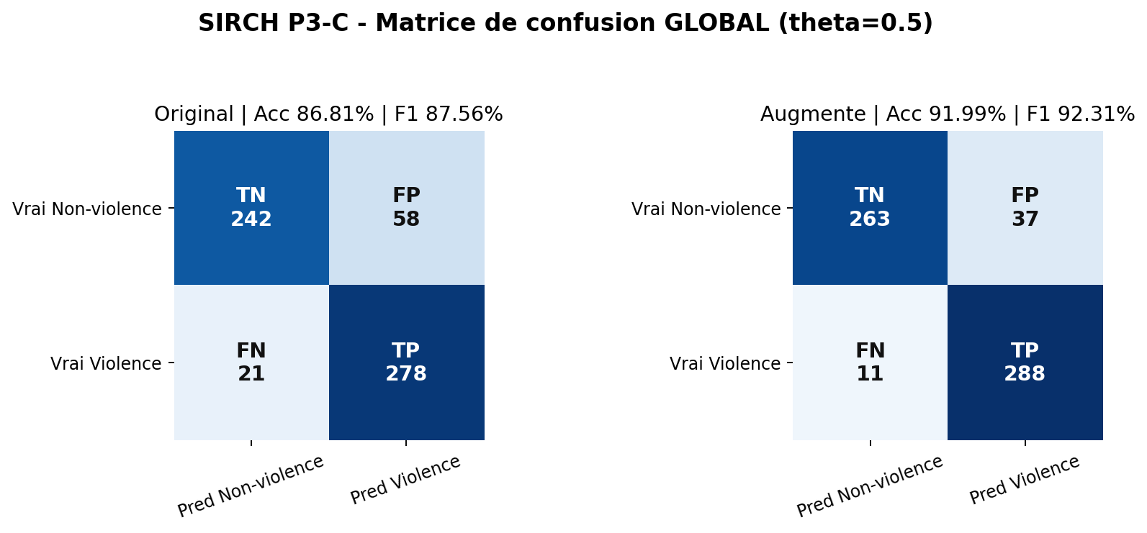
Le modèle original détecte bien la violence, mais génère encore des fausses alertes
Résultats sur le jeu de test principal de 599 vidéos, θ = 0,50.
86,81 %
82,74 %
92,98 %
87,56 %
0,9446
Accuracy
Précision
Rappel
F1-score
ROC-AUC
599 vidéos
fiabilité des alertes
violences détectées
équilibre global
séparation forte
Ce que dit la matrice
• Le rappel est élevé : SIRCH rate peu de vraies violences.
• Les 58 faux positifs montrent que certaines scènes non violentes restent confondues avec la violence.
• Le score global est donc bon, mais il faut regarder la nature des erreurs.
Résultats principaux
10 / 13

Slide 11
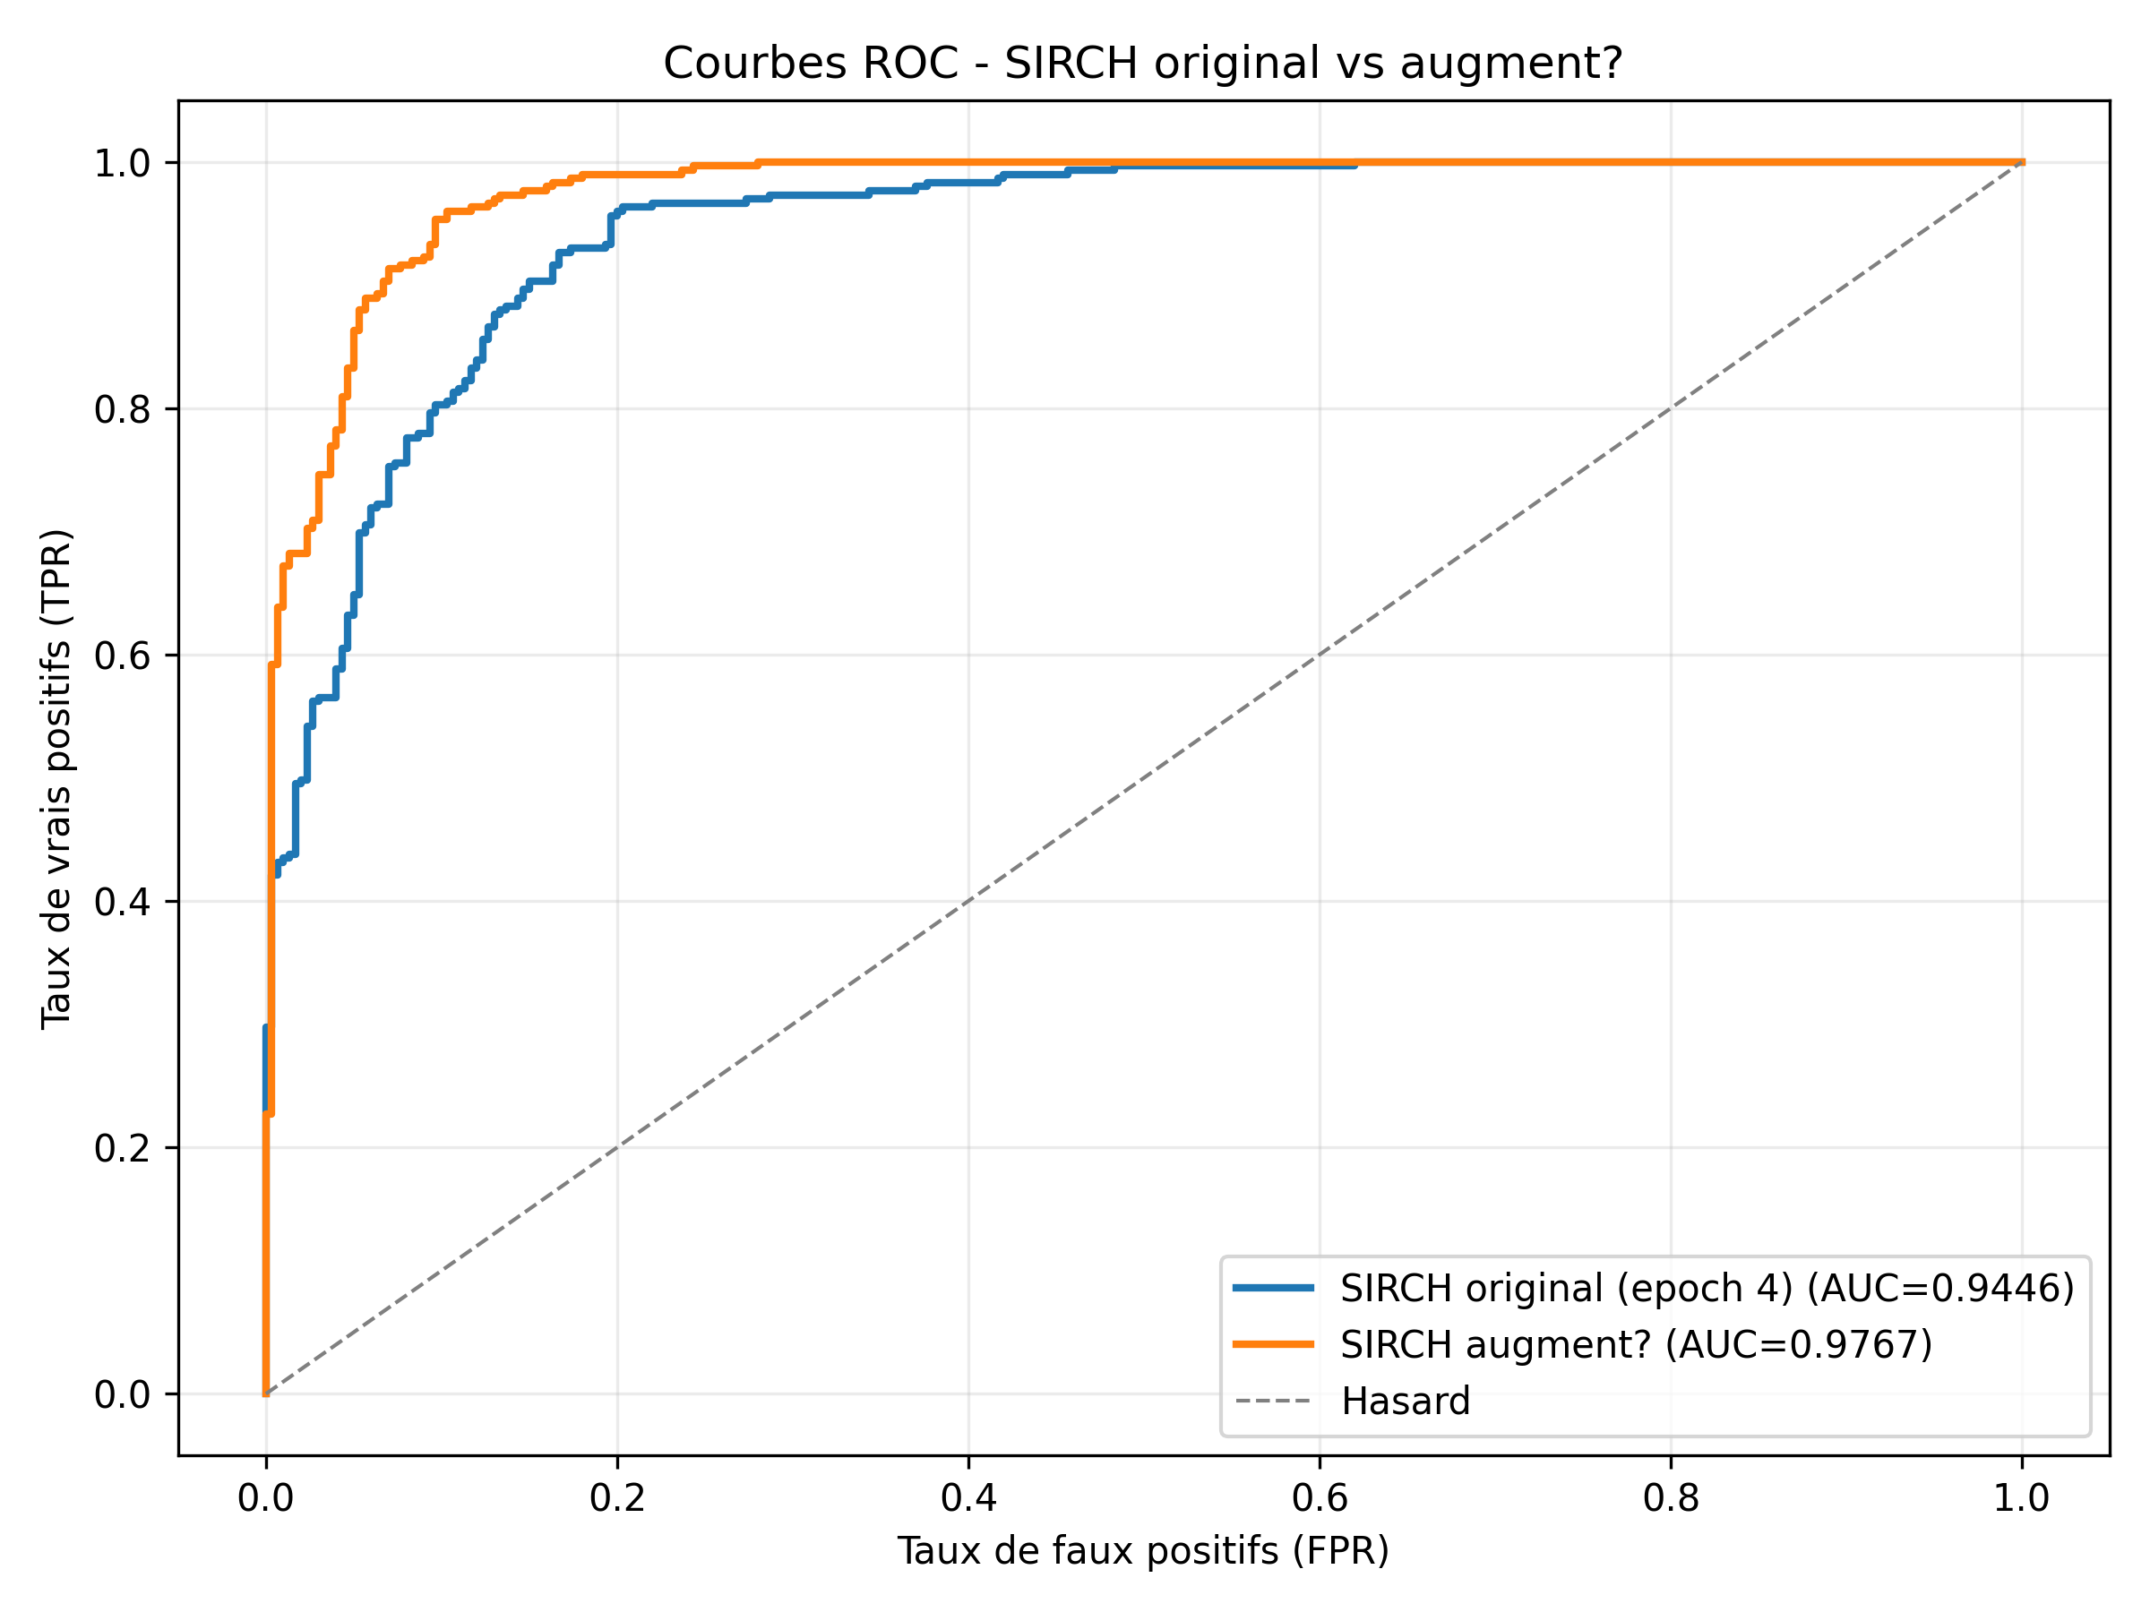
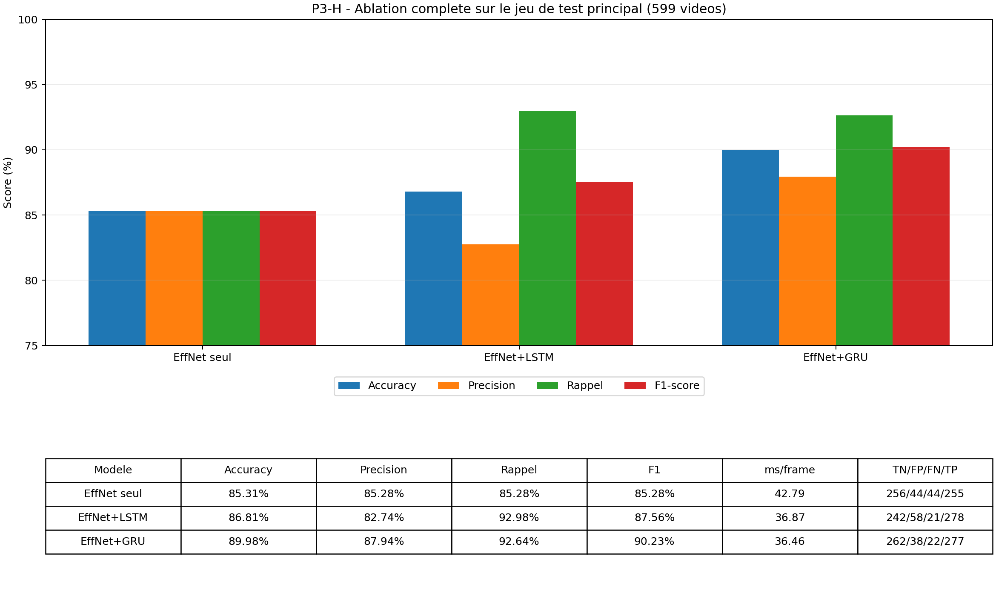
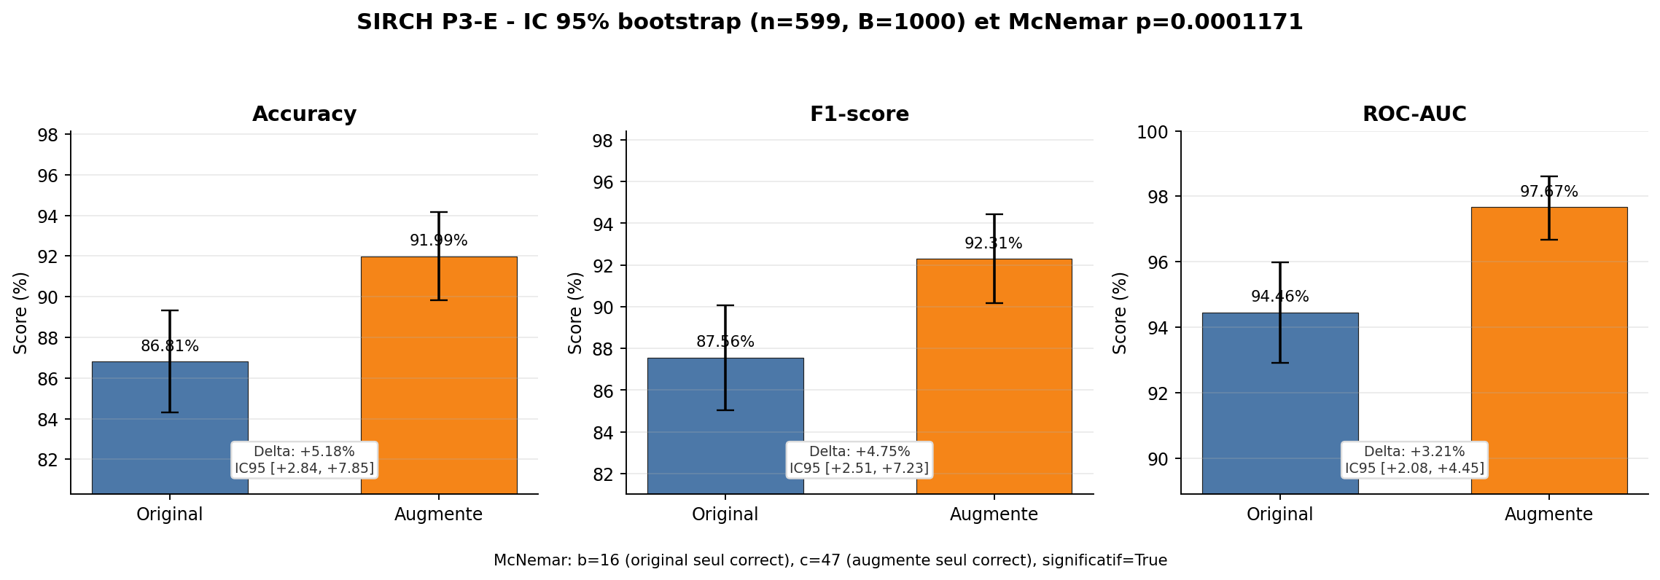
Les analyses avancées confirment le gain, mais nuancent son usage
AUC, McNemar et ablation aident à comprendre la fiabilité réelle de SIRCH.
AUC
McNemar
Ablation
0,9446 signifie que le modèle classe très souvent une vidéo violente au-dessus d’une vidéo non violente. Ce n’est pas une accuracy, c’est une mesure de séparation.
p = 0,000117 : l’écart observé entre original et augmenté n’est pas dû au hasard sur les mêmes vidéos de test.
Le bloc temporel est utile : il réduit les violences manquées. Le GRU devient une perspective prometteuse.
Résultats et discussion
11 / 13

Slide 12
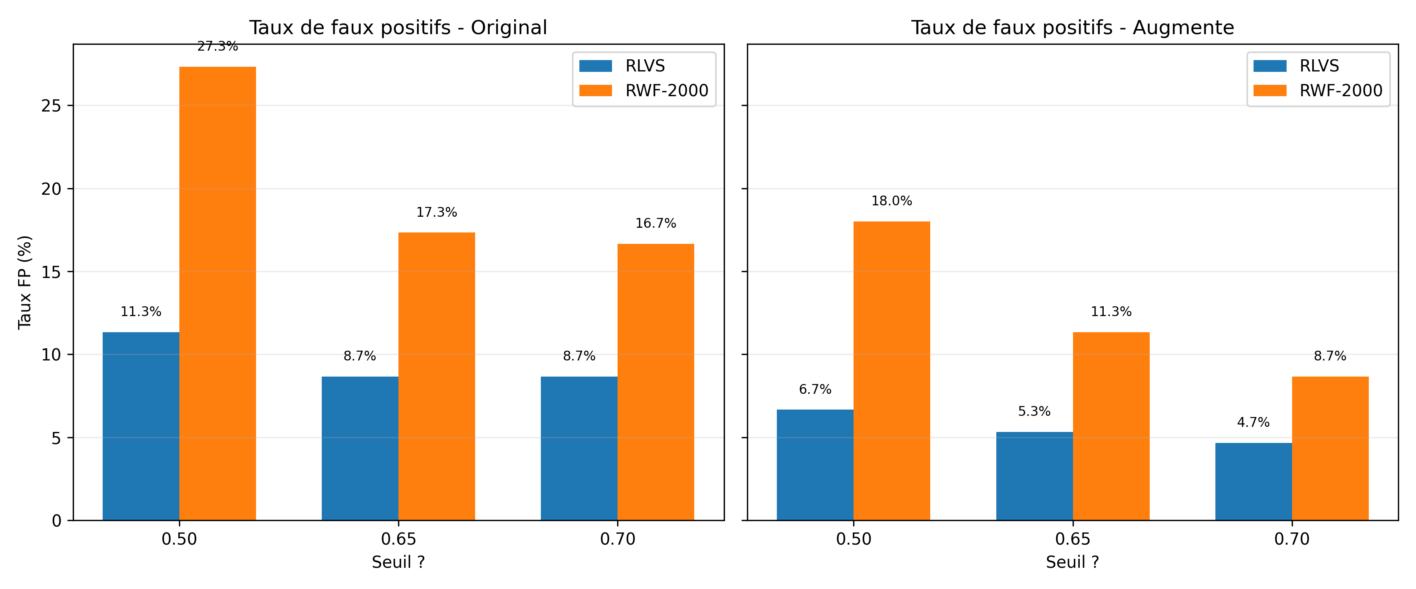
Les tests sport et danse révèlent la principale limite opérationnelle
Le système associe parfois mouvement intense et violence, surtout hors contexte de surveillance classique.
Scénario v2
Faux positifs
Taux
Sport
3 / 15
20,00 %
Danse
8 / 10
80,00 %
Calme
3 / 5
60,00 %
Global
14 / 30
46,67 %
Interprétation pour SIRCH
Ces erreurs ne détruisent pas le système : elles délimitent son bon contexte d’usage. SIRCH convient mieux aux lieux où une activité physique intense n’est pas normale : couloirs, halls, commerces, cours d’école. Une salle de sport exige un réentraînement ciblé.
Limites opérationnelles
12 / 13

Slide 13
Conclusion
1
SIRCH transforme un modèle en système complet : caméra, inférence, décision, alerte et dashboard.
2
Le modèle original atteint 86,81 % d’accuracy, 87,56 % de F1 et une ROC-AUC de 0,9446 sur 599 vidéos.
3
Les analyses montrent une vraie force sur la détection, mais aussi une limite claire face aux mouvements sportifs ou dansés.
4
Les perspectives portent sur plus de données non violentes dynamiques, le GRU, la quantification et le déploiement embarqué.
Message final : SIRCH ne remplace pas l’agent de sécurité ; il lui donne un signal rapide, mesurable et vérifiable.
Conclusion
13 / 13

